Slide 1
শুভেচ্ছা

Slide 2
পরিচিতি
শিক্ষক পরিচিতি
মোঃ আশরাফউজ্জামান (সহঃ শিক্ষক )
মধুপুর আদর্শ ‌ইসলামিয়া ফাযিল মাদরাসা
মধুপুর, টাংগাইল।
শ্রেনিঃ৮ম
বিষয়ঃবাংলা কবিতা
সময়ঃ৪৫ মিঃ

Slide 3
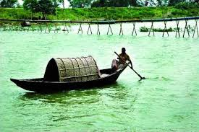
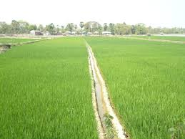
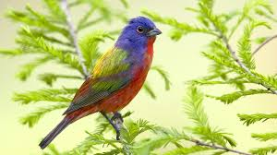

Slide 4
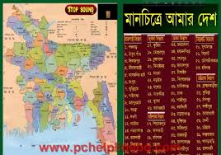
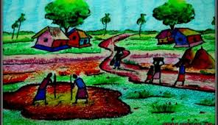
দেশ

Slide 5
শিখন ফল
লেখক পরিচিতি বলতে পারবে
শব্দার্থ বলতে পারবে
“দেশ” কবিতার সারমর্ম জানতে পারবে।

Slide 6
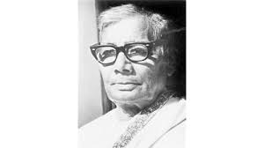
জন্ম
১৯০৩
১৯৩১
এম,এ,পাস
কবর
কবিতা
মৃত্যু
১৯৭৬
নকসি কাঁথার মাঠ
কবি জসীমউদ্দীন

Slide 7
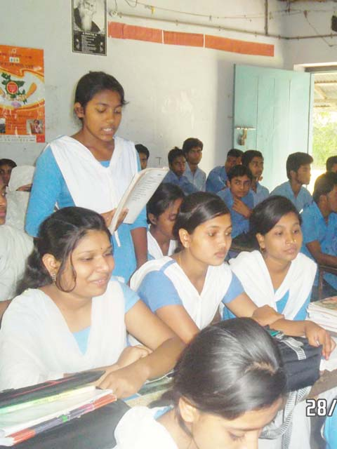
সরব পাঠ

Slide 8
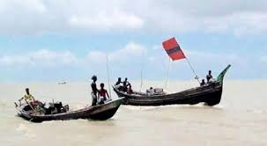
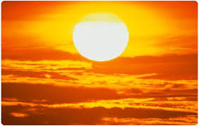
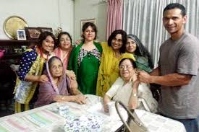
নতুন ও কঠিন শব্দের অর্থ বল
শব্দ
সমাধান
নায়
নৌকায়
আলো
আলা
মার আঁচলের পরশ যেন সকল অভাব হেরা
মায়ের আচল সন্তানের স্নেহের আশ্রয়

Slide 9
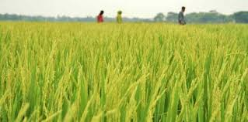
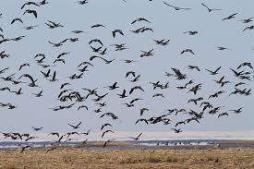
‘দেশ’ কবিতাটি জসীমউদ্দিনের ‘মাটিরকান্না’কাব্যগ্রন্থ থেকে সংকলিত।এই কবিতায় কবি
গ্রামবাংলারপ্রকৃতিও মানুষের ছবি ফুটিয়ে তুলেছেন।
গ্রামের প্রকৃতি দিগন্ত বিস্তৃত ধানেরখেত,অন্যদিকে সেখানে পাখির মেলা।

Slide 10
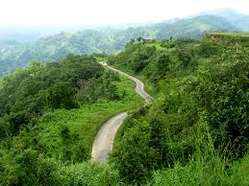
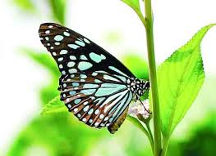
আমাদের এই দেশে রয়েছে গাছপালা বনজঙ্গল। ফুলে ওফলে সম্ভারে ভরপুর আমাদের এই দেশ। গ্রামবাংলায় বয়ে গেছে কত- না নদী সেই নদীতে নৌকা ভাসায় মাঝি।

Slide 11
একক কাজ
কবি জসীমউদ্দিনের উল্লেখযোগ্য গাথা কাব্যগ্রন্থ কোনটি ও কী কী ?
কবি জসীমউদ্দিন কতসালে মৃতুবরণ করেন?

Slide 12
সমাধান
নকসীকাথার মাঠ,সোজনবাদিয়ার ঘাট
১৯৭৬সালে ১৩ই মার্চ

Slide 13
দলীয় কাজ
তোমার দেশ ও দেশের প্রকৃতি নিয়ে ছড়া, কবিতা লিখ।

Slide 14
মূল্যায়ন
দেশ কবিতাটি কবির কোন কাব্যগ্রন্থ থেকে রচিত?
কবি জসীমউদ্দিনের জন্ম কতসালে?

Slide 15
সমাধান
‘মাটির কান্না’ কাব্যগ্রন্থ থেকে সংকলিত
কবি জসীমউদ্দিন১৯০৩ সালে জন্মগ্রহন করেন।

Slide 16
বাড়ির কাজ
কবিতাটি মূলভাব লিখে আনবে।

Slide 17
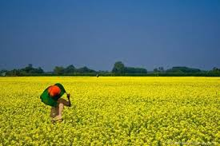
ধন্যবাদ

